Slide 1

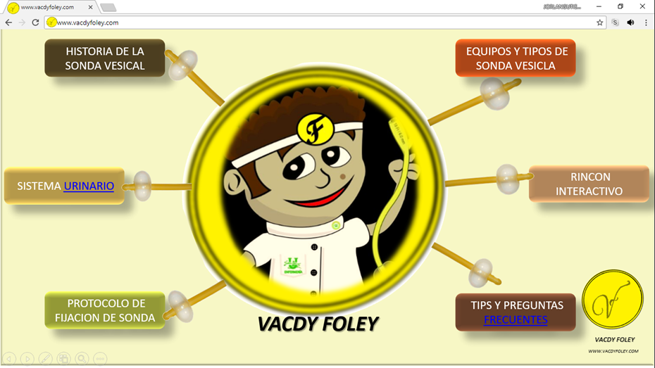

Institución
Universidad Simón Bolívar-Barranquilla
HERRAMIENTA TECNOLÓGICA DIDÁCTICA PARA EL APRENDIZAJE DEL SONDAJE VESICAL EN ESTUDIANTES DE ENFERMERÍA
Tecnologías de Información y la Comunicación (TIC), acelerador de cambio. median el trabajo colaborativo. (UNESCO-2009)
INTRODUCCIÓN
Se presenta un afán por adecuar a la educación a los cambios que vive la sociedad en el conocimiento, la tecnología, la información, las tendencias de medios virtuales.
Fomenta la accesibilidad y aumenta el desempeño laboral a futuro.
Autores:
-Semillero Elite. Cesar Orlando Mejía Terán
-PhD. Edna Elizabeth Aldana-Rivera
Línea temática:
-Tecnologías para el aprendizaje y el conocimiento.
Diseñar una herramienta tecnológica didáctica para el aprendizaje del sondaje vesical en estudiantes de enfermería.
OBJETIVO GENERAL
Disponer la herramienta tecnológica en una plataforma de una página web.
Configurar los elementos constitutivos que conforman la herramienta tecnológica didáctica de sondaje vesical.
OBJETIVOS ESPECIFICOS
METODOLOGIA
.
Enfoque: Cuantitativo
Tipo: Descriptivo, Prospec
tivo y transversal.
Población: 110 estudiantes del programa de enfermería.
Muestra: 19 estudian
tes.
Esbozar un personaje que presente el conocimiento sobre sondaje vesical. Plasmar conocimientos y aplicar instrumento de evaluación.
CONCLUSIÓN
La herramienta permitió configurarse como un objeto virtual de aprendizaje de orden disciplinar de Enfermería.
REFERENCIAS BIBLIOGRÁFICAS
Martha P.Castellanos. (diciembre de 2015). ¿Son las TIC, realmente una herramienta valiosa para fomentar la calidad de la educacion. 02. Bogota, Colombia. Recuperado el mayo de 2018, de http://unesdoc.unesco.org/images/0024/002449/244952S.pdf.
Aldana-Rivera, Edna; Tafur-Castillo, Janery; Gil Osorio, Ivon y Suárez Seijo, Cristina. (2019). Perspectiva del docente inspirador como fuente de emprendimiento en la educación: una visión ética. En: Córdoba Meriño Víctor (Editor). Gestión del conocimiento perspectiva multidisciplinaria. (pp. 209-226). Décimo Primer Volumen. Colección Unión Global.
Aldana-Rivera, Edna; Tafur-Castillo, Janery; Gil, Ivon y Mejía, César. (2019). Práctica pedagógica de emprendimiento en docentes de educación superior en Institución Educativa Universitaria de Barranquilla. Revista AVFT, 38(2), 9-18. Recuperado de http://www.revistaavft.com/images/revistas/2019/avft_2_2019/2practica_pedagogica_em prendimiento.pdf
Álvarez Rivera, Á., Rico Fontalvo, H., Altamiranda Echeverri, L., & Pérez Vásquez, M. A. (10 de 12 de 2018).
https://vacdyfoley.jimdofree.com/

